Slide 1
理解为本 创生发展 ——基于理解性云课堂的信息化资源库建设的实践与研究

Slide 2
“在基础教育领域，我们的慕课与西方并不完全相同，我们的慕课课程是有体系的，是建立在学校教育的逻辑性、系统性上的，它呈现出的不是零散的知识片段而是有逻辑层次的知识体系。”
——摘自《慕课：一场正在到来的教育变革》专访华东师大国际慕课研究中心主任陈玉琨

Slide 3
理解型
课程
3
云平台
资源
理解性
云课堂
平台
辐射
理解型
课堂
理解
手册
翻转
课堂
2
微视频
工作坊
两读
三题
专业
团队
归纳
元素
理解型
共同体
主题
工作坊
德育
为先
试点研修学科
1
TEXT
0
1
2
3
4
理解

Slide 4
和谐共同体 幸福北郊人
理解性
课程
3
平台
辐射
理解性
课堂
2
微视频
工作坊
专业
团队
理解性
共同体
主题
工作坊
1
TEXT
0
1
2
3
4
理解

Slide 5
和谐共同体 幸福北郊人
理解性
课程
3
理解性
云课堂
理解性
课堂
翻转
课堂
2
归纳
元素
理解性
共同体
1
试点研修学科
TEXT
0
1
2
3
4
理解

Slide 6
和谐共同体 幸福北郊人
理解性
课程
3
云平台
资源
理解性
课堂
理解
手册
2
两读
三题
理解性
共同体
1
德育
为先
TEXT
0
1
2
3
4
理解

Slide 7
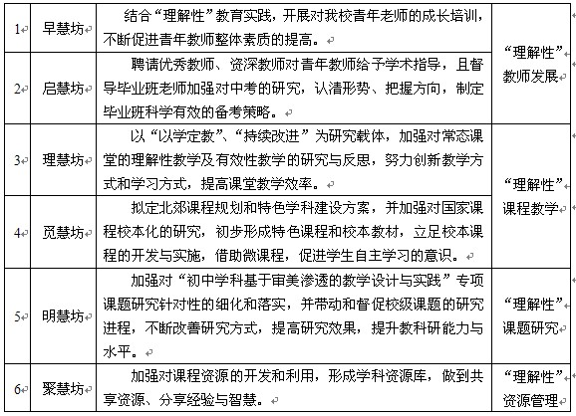
主题工作坊

Slide 8
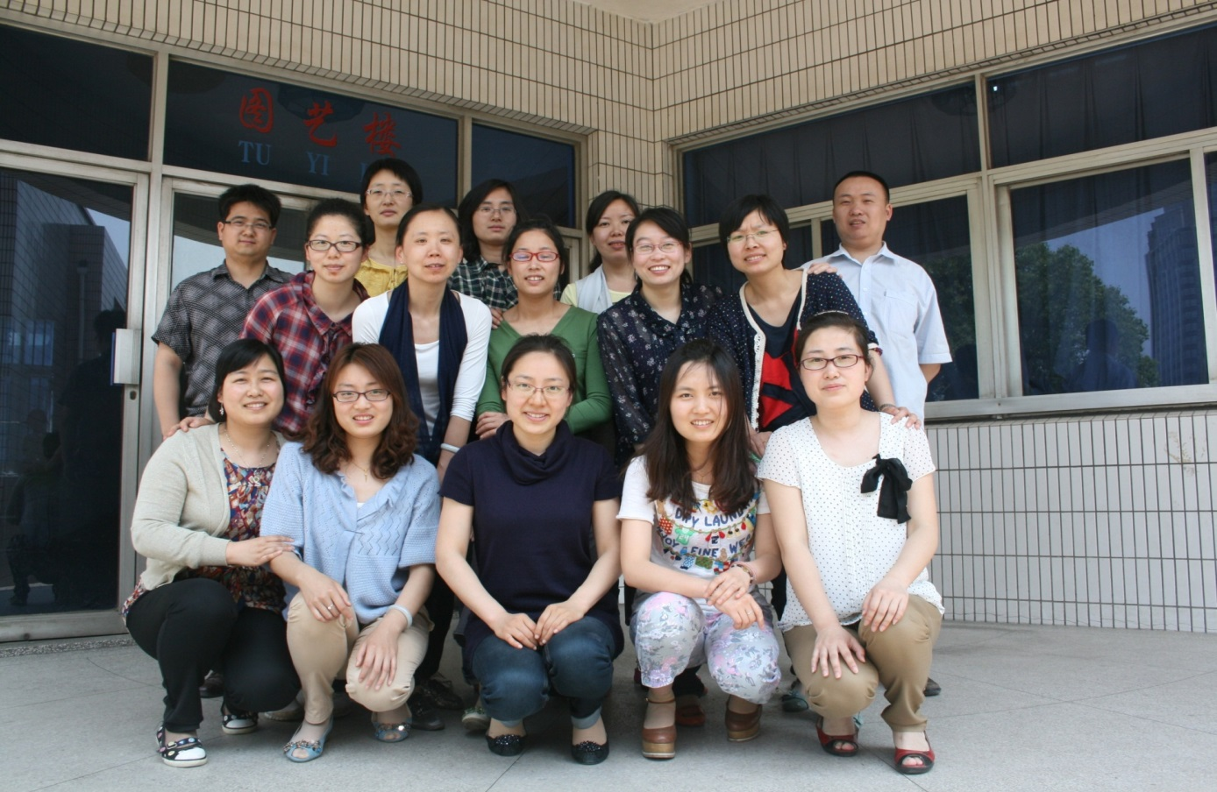
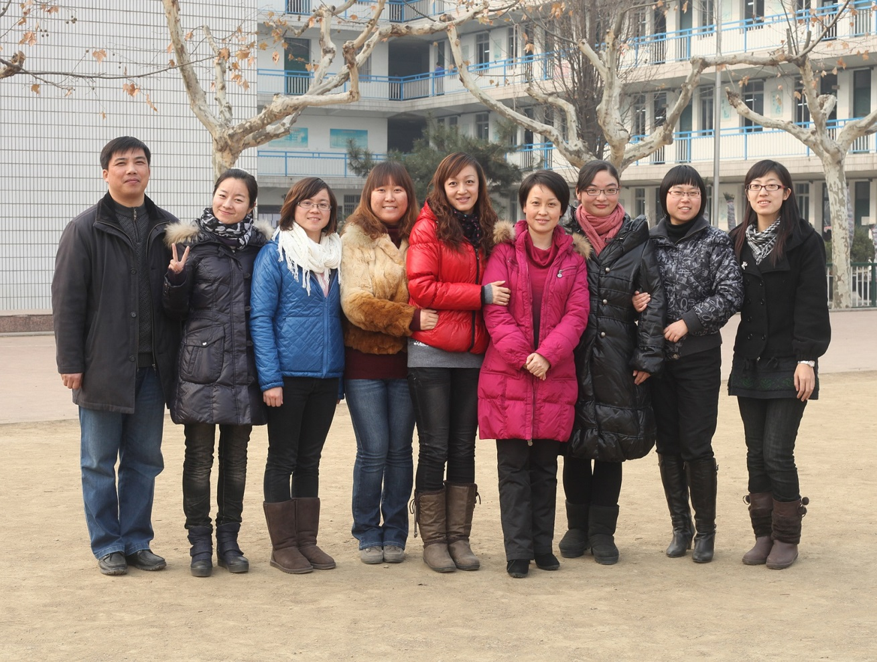
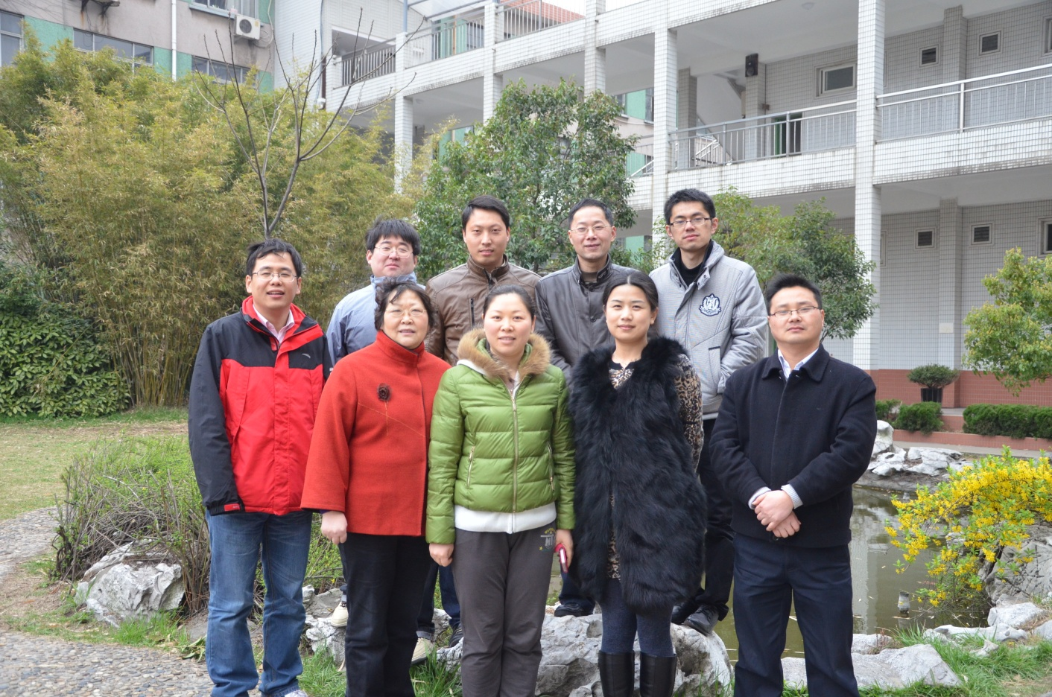
专业团队
数学研修团队
物理研修团队
英语研修团队

Slide 9
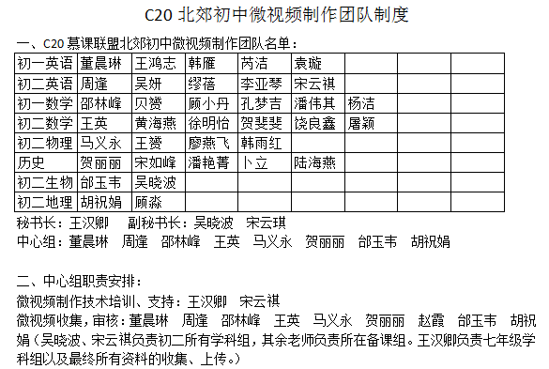
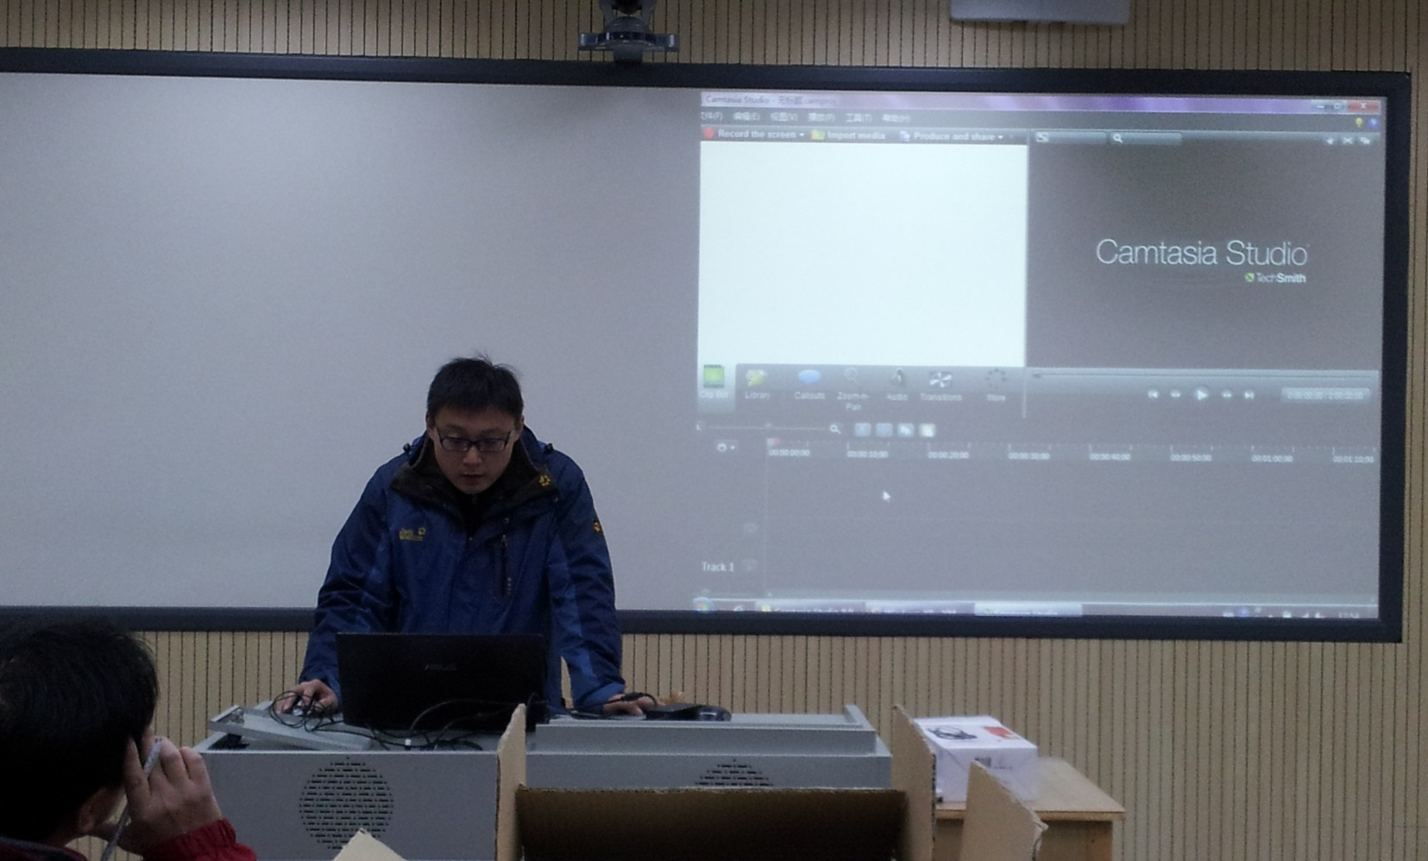
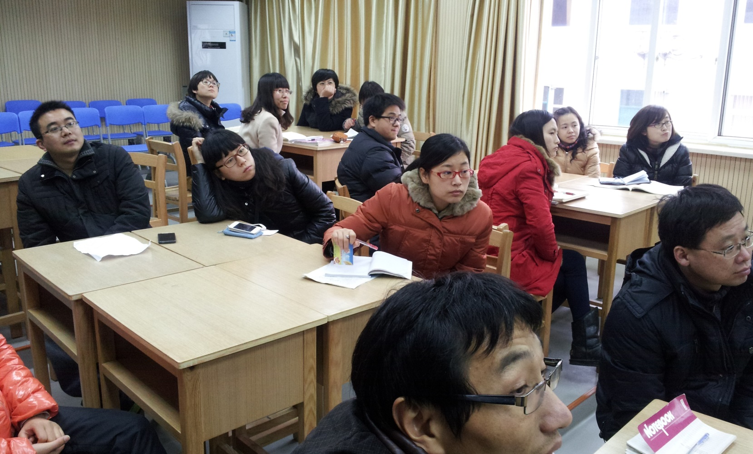
微视频制作团队
定期举行技术培训
定期举行技术培训

Slide 10
数字化时代教师专业成长需要
1.从知识本位走向综合素质本位；
2.从自我中心走向学生中心；
3.从孤军奋战走向团队合作。

Slide 11
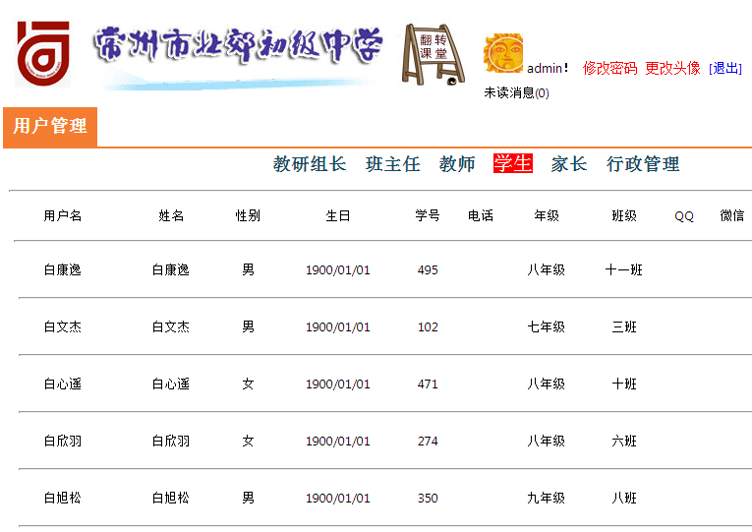
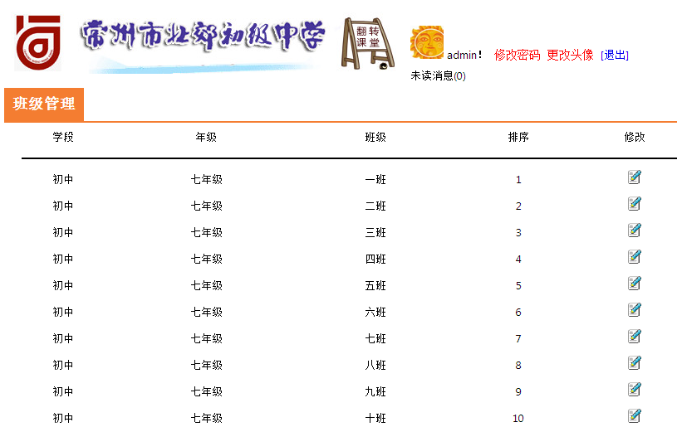
辐射→平台

Slide 12
归纳元素
三环节九要点
评估先于教学
课前
找准“先行组织者”
精心设计理解单（学习单）指导学生学会建构认知地图
强调感情先行，情智相长
理解性教学
课中
以理解为核心的讲解
课中
设计各种参与性任务
采用小组合作学习方式，扩大学生课堂参与面
“问题跟踪”策略
课后
“问题跟踪卷”策略

Slide 13
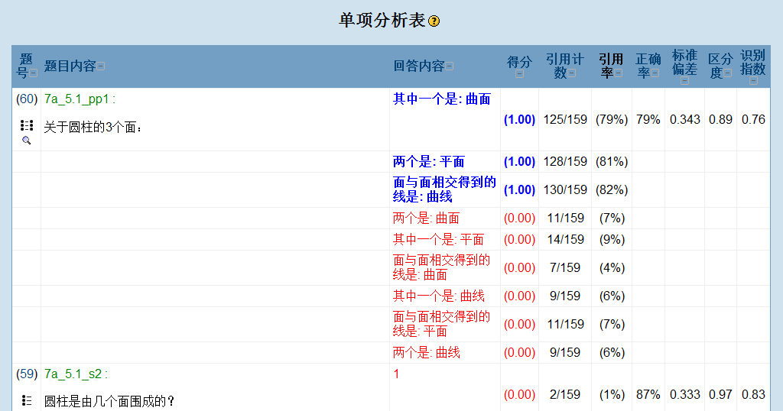
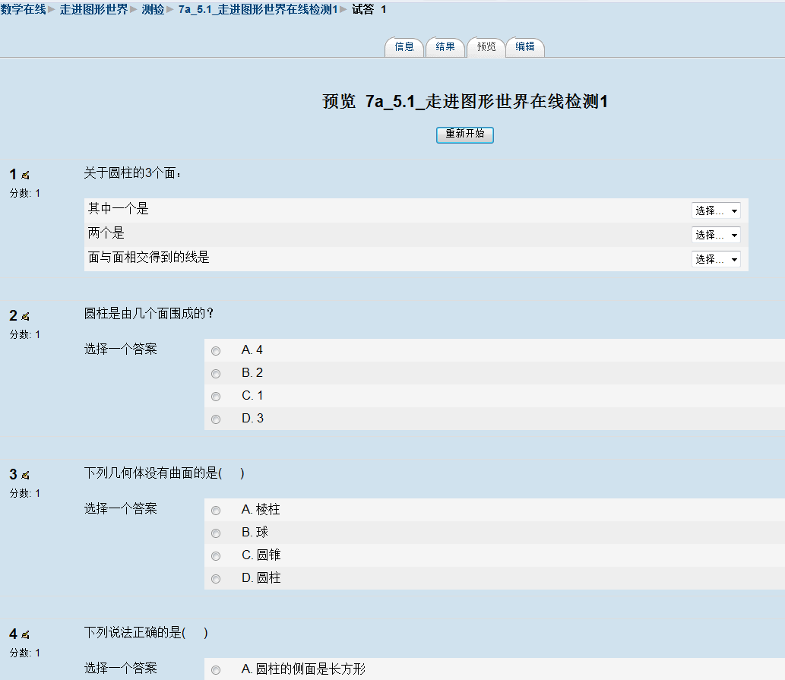
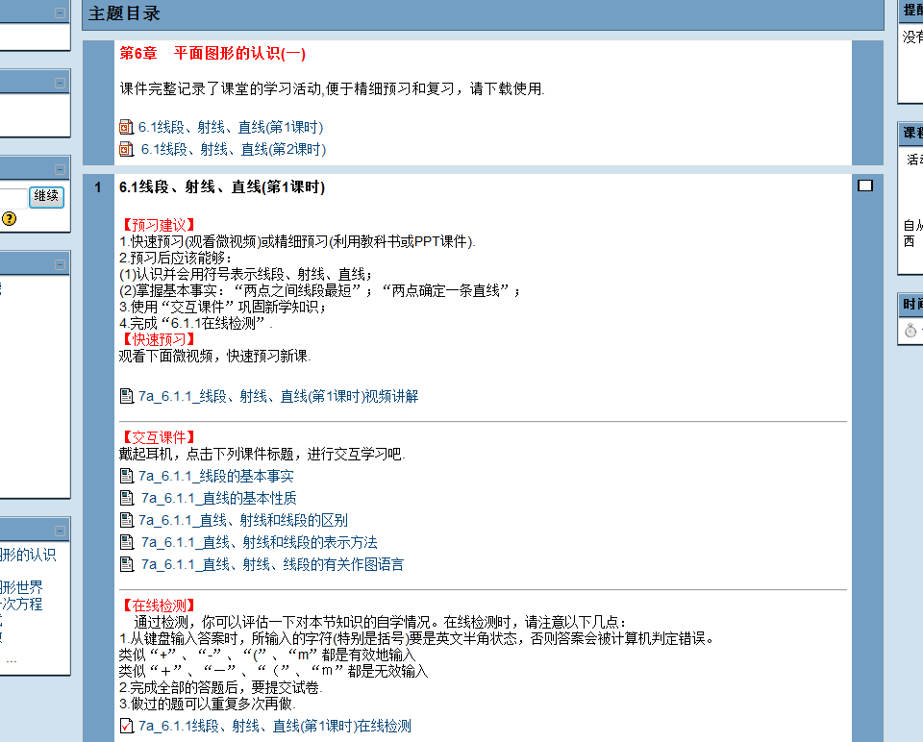
翻转课堂
数学翻转：课前学习环节
①PPT下载区
学习的内容：原本课堂上讲授的基础内容
内容的呈现：PPT，交互课件，微视频
课前学习的检测:预习作业，网上检测
课前学习过程的监测
实施平台：“魔灯”(moodle)系统
实验班级：七年级(3)班、七年级(4)班、七年级(11)班、七年级(12)班
② 预习建议
③微视频
④交互课件
⑤在线检测
数学moodle系统
基于数据的成绩分析
在线检测系统

Slide 14
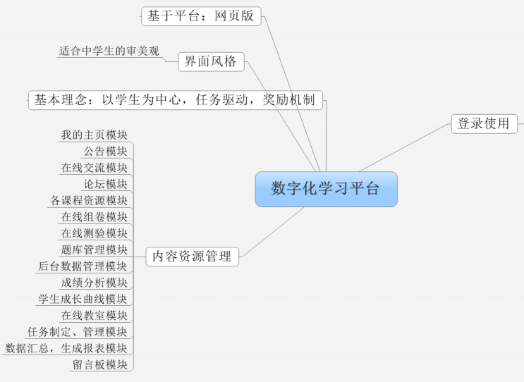
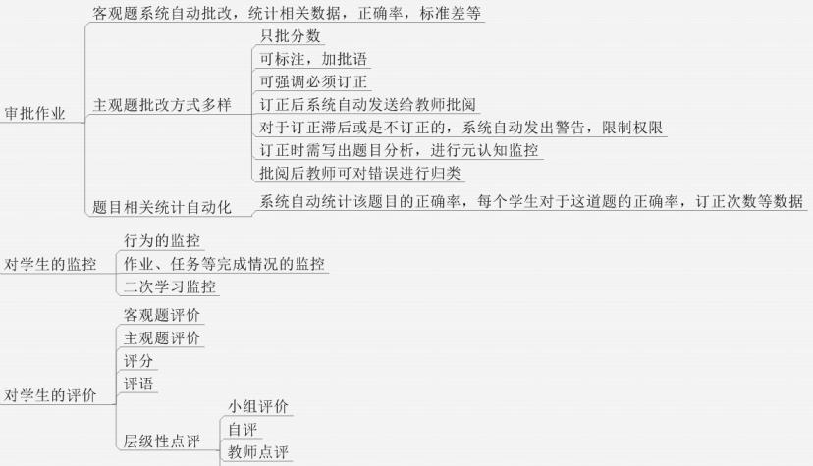
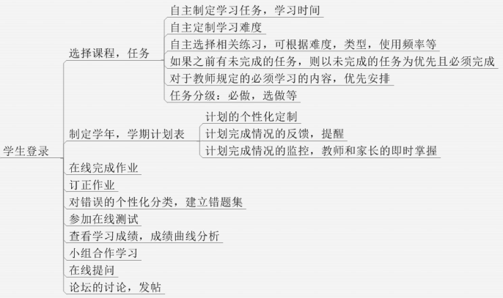
理解性云课堂
理解性云课堂既是教育的手段，也是教育的目的；既是教育的常规，也是教育的创新。微视频的开发和翻转课堂的实施，让个别化、自主性、互动式教学成为可能。
基于云平台的学习评价和监控
基于云平台的教师行为
基于云平台的学生行为
基于云平台的学习

Slide 15
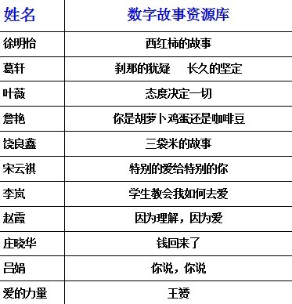
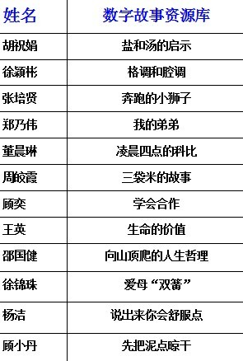
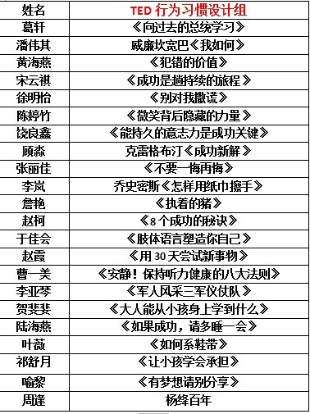
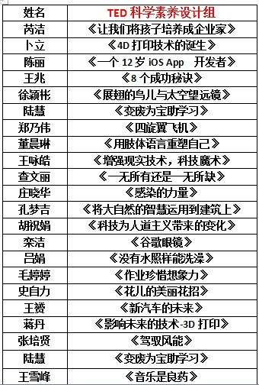
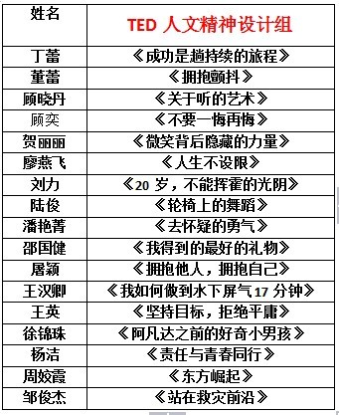
德育为先
道德行为习惯
科学素养
人文精神
数字故事资源库
TED资源库

Slide 16
两读三题
●“两读”：读通“两纲”“两本”
两纲：教纲、考纲
两本：课本、教参
●“三题”：做考题、研考题、拟考题
●“三有”：心中有纲、心中有本、心中有题，
从而找出“纲”“本”“题”之间的关系
●“两读三题”是实现“三有”的直接体现
实践证明“两读三题”是提升教师专业素养有效途径

Slide 17
心中有“纲”
“两纲”：即“课程标准”和“考试说明”（九年级）
1．教学大纲（课程标准）
● 为何首先提要心中有“纲”？
“教纲”《课程标准》2011年版
“考纲”《考试说明》
●《基础教育课程改革纲要》明确要求：
国家课程标准是教材编写、教学、评估和考试命题的依据，是国家管理和评价课程的基础。应体现国家对不同阶段学生在知识与技能、过程与方法、情感态度与价值观等方面的基本要求，规定各门课程的性质、目标、内容框架，提出教学和评价的建议。

Slide 18
心中有“纲”
2．考试大纲（考试说明）
●《考试说明》是依据《课程标准》和当地教育部门实际要求制定的，是中考命题和中考复习工作的主要依据。
因此，我们有必要认真学习、研究，并以此进一步指导我们的中考复习工作。 “两纲”---集体备课的必须
“两纲”---复习备考的必须
“两纲”---教师教学的必须
心中有纲教学才有纲

Slide 19
心中有“本”
课本---教材（教科书）
广义的教材指课堂上和课堂外教师和学生使用的所有教学材料。
狭义的教材就是教科书。教科书是一个课程的核心教学材料。
吃透课本--- 读懂读通 知识准确
把握课本--- 重点难点 有的放矢
利用课本--- 解决问题 完成目标
拓展课本--- 训练思维 提高能力
要学生心中有本，教师必须自己心中有本。
“本”是师生教与学的载体，
“本”是“纲”的体现，
“本”是“题”的资源。

Slide 20
心中有“题”
●“题”---考题 中考题 高考题
研究考题与《考试说明》的关系
研究考题与《课程标准》的关系
研究考题与《课本》的关系
研究考题考点构成（横向纵向比较）
研究考题题型构成（横向纵向比较）
研究考题内容构成（横向纵向比较）
研究比较中考题与高考题的联系
基础：教师要经常做题，烂熟于胸。考什么？怎样考？
心中有题 教学才有题
技巧：善于比较分析 善于找出规律
特点、信息点、相同点、不同点、可考点

Slide 21
行走在课标·教材·考题之上
1.建设理解性学科资源库
2.做考题、研考题、拟考题
3.融合践行“微理念”

Slide 22
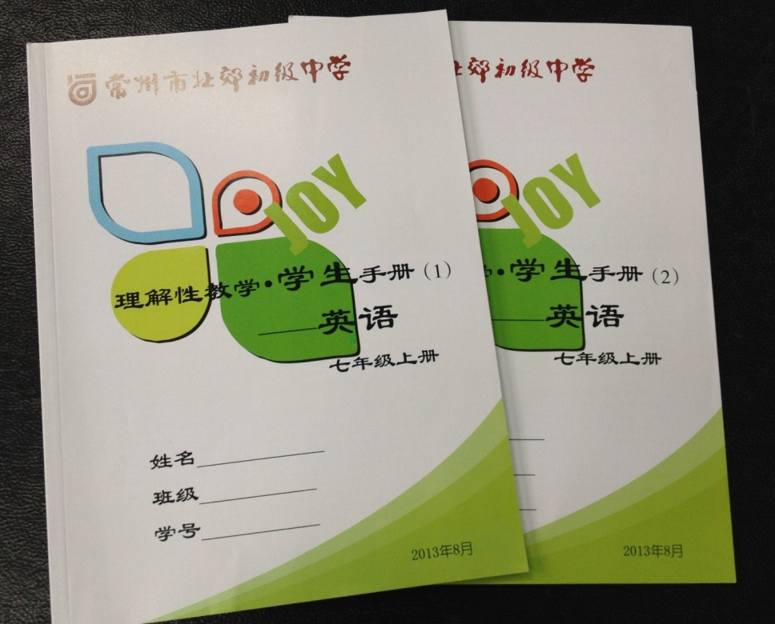
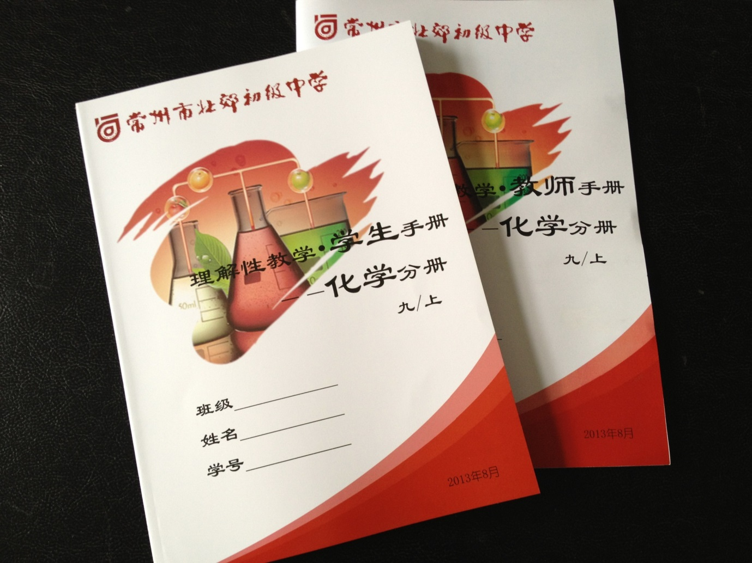
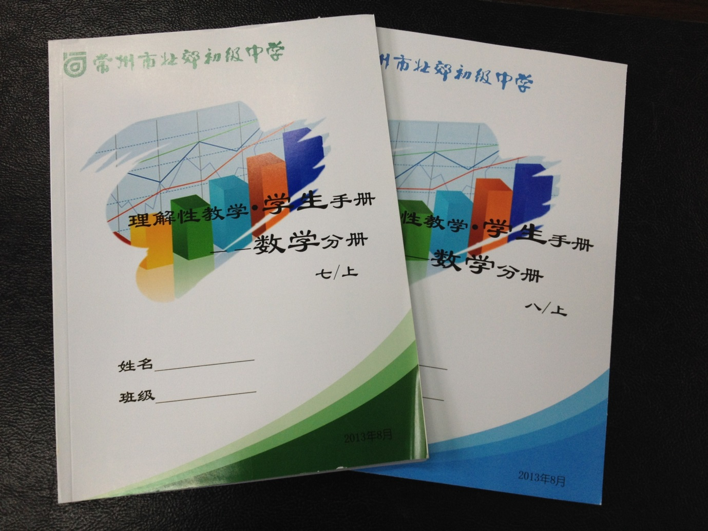
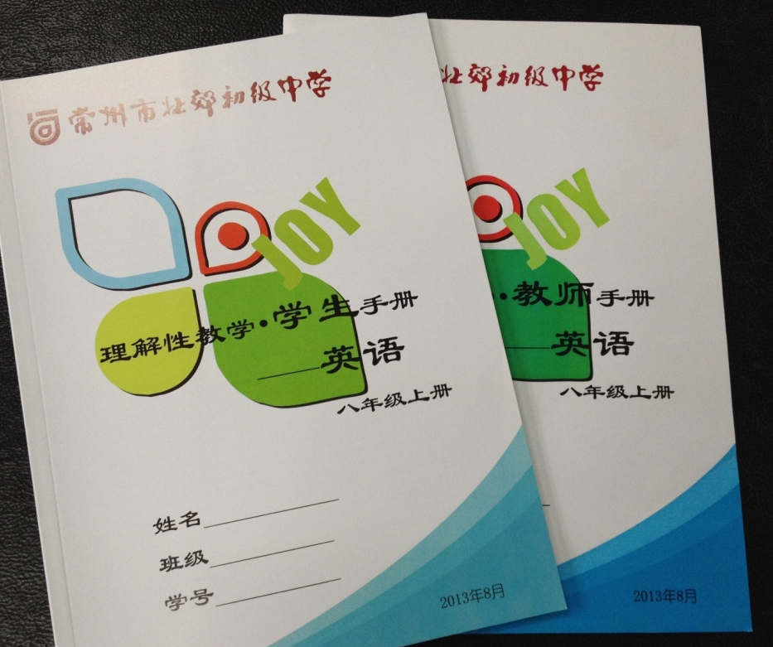
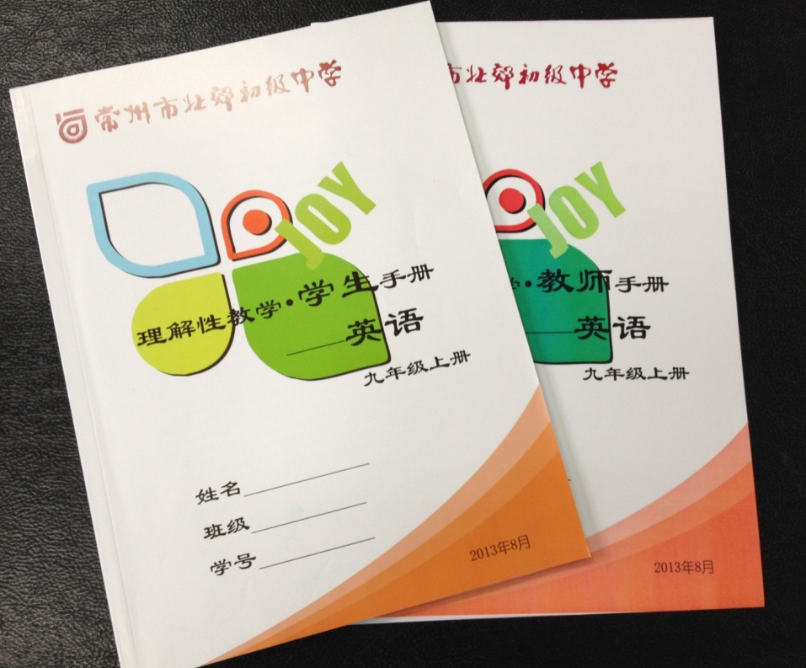
理解手册
化学理解性学生手册、教师手册
数学理解性学生手册、教师手册
英语理解性学生手册、教师手册

Slide 23
《理解性教学手册——各年级各学科分册》
第一、单元或者章节的“课标分析·教材分析·考题分析”；
第二、“本章知识结构”；
第三、“教学目标双向细目表”；
第四、“教学评价目标双向细目表”；
第五、单元检测；
第六、教学重点与难点的微视频制作的建议；
第七、 “章节学情分析及教学设计建议”
第八、理解单的制作（包括课前——评估先于教学、找准先行组织者、精心设计理解单、学生预习要求、课堂教学目标；课中——强调感情先行，情智相长；以理解为核心的讲解；设计各种参与性任务；采用小组合作学习形式，扩大学生参与面等；课堂检测；课后——课后作业（基础题、拓展题、巩固题三类）；问题跟踪策略；
第九、 “问题单”（相当于课后得失记录。每节或课时后的教学问题，学情问题，习题反馈问题等课后教师自我记载。经验=成长十反思。）；
九个方面的内容最后变成两本或者三本手册，
即教师手册、学生手册
“每章”
“每节”

Slide 24
《理解性教学手册——各年级各学科分册》
第一、单元或者章节的“课标分析·教材分析·考题分析”；
第二、“本章知识结构”；
第三、“教学目标双向细目表”；
第四、“教学评价目标双向细目表”；
第六、教学重点与难点的微视频制作的建议；
第七、 “章节学情分析及教学设计建议”；
第九、“问题单”（相当于课后得失记录。每节或课时后的教学问题，学情问题，习题反馈问题等课后教师自我记载。经验=成长十反思。）；
第八、理解单的制作（包括课前——评估先于教学、找准先行组织者、精心设计理解单、学生预习要求、课堂教学目标；课中——强调感情先行，情智相长；以理解为核心的讲解；设计各种参与性任务；采用小组合作学习形式，扩大学生参与面等；课堂检测；课后——课后作业（基础题、拓展题、巩固题三类）；问题跟踪策略；
（理解单与学生自制本章知识·理解脑图；课后作业）
第五、单元检测。
《教师手册》
《学生手册》

Slide 25
历史学科资源库栏目
（1）历史文字素材库
（2）历史图片素材库
（3）历史动画素材库
（4）历史电影视频库
（5）历史歌曲音频库
（6）历史课件资源库
（7）历史教学案例库
（8）历史试题资源库

Slide 26
以历史主题词为最小单元导航
分六大部分：
（一）中国古代史
（二）中国近代史
（三）中国现代史
（四）世界古代史
（五）世界近代史
（六）世界现代史

Slide 27
行走在课标·教材·考题之上
1.建设理解性学科资源库
2.做考题、研考题、拟考题
3.融合践行“微理念”

Slide 28
云平台资源

Slide 29
科研性
学科性
适用性
丰富性
科学性
理解性课程建设
教研组建设
学科
建设
案例
建设
资源库建设

Slide 30
1. 根据课程标准与学科自身的逻辑构建知识图谱
（理清知识及相互关系）；
2. 根据目标与相关内容优化表现方式；
3. 根据教学目标设计进行进阶作业与单元测试；
4. 设计在线师生与生生互动的途径与方式。
——华东师大国际慕课研究中心主任陈玉琨教授

Slide 31
和谐共同体
幸福北郊人
理解性
课程
3
理解为本，
创生发展！
理解性
课堂
2
理解性
共同体
1
理解
TEXT
0
1
2
3
4
基于理解的云教育校本实践

